Slide 1

Vecteurs et infections vectorielles

Slide 2
Objectifs d’apprentissage
À la fin de cette leçon, tous les élèves devront :
Connaître les différents vecteurs et les infections qui en découlent
Comprendre comment les infections vectorielles sont transmises
Connaître les différentes façons de prévenir et de se protéger contre les infections vectorielles
Comprendre le lien entre le changement climatique et les infections vectorielles
Comprendre l’impact de l’environnement sur les vecteurs et les infections vectorielles

Slide 3
Activité d’introduction
Les animaux peuvent-ils transmettre des infections sans être eux-mêmes malades ?
Qu’ont en commun les moustiques et les tiques ?
Notes:
Demandez aux élèves de nommer les insectes qu’ils connaissent
Montrez des photos d’insectes utiles VS nuisibles. Demandez-leur s’ils ont entendu parler d’insectes nuisibles.

Slide 4
Qu’est-ce que les vecteurs et les infections vectorielles ?
Les vecteurs sont des organismes vivants capables de transmettre des infections entre humains ou d’animaux à humains. Ces infections sont transmises par des vecteurs.
Dans certains cas, certaines infections transmises par des vecteurs sont causées par des parasites. Les parasites du paludisme envahissent les globules rouges et perturbent le fonctionnement normal des cellules.
Les infections sont causées par des microbes nocifs et, bien que les types de microbes les plus courants soient les bactéries, les champignons et les virus, il existe un autre type de microbe appelé parasite.

Slide 5
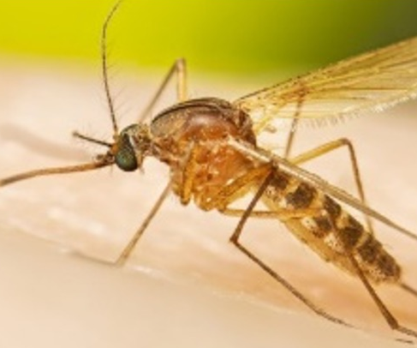
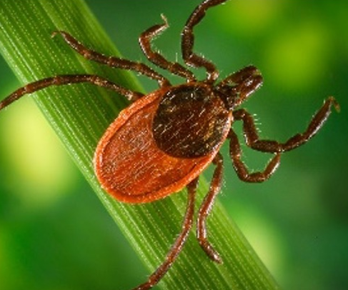
Types de vecteurs
Pouvez-vous dire quels vecteurs sont illustrés ci-dessous ?
Notes:
Expliquez aux élèves qu’il existe différents types de vecteurs, mais que les plus courants sont les moustiques et les tiques.
Utilisez une feuille d’identification des vecteurs pour montrer les différents types.

Slide 6
Habitats des vecteurs
Savez-vous où l’on peut trouver les moustiques et les tiques ?
Notes:
Utilisez l’identification des vecteurs pour montrer aux élèves leurs habitats

Slide 7
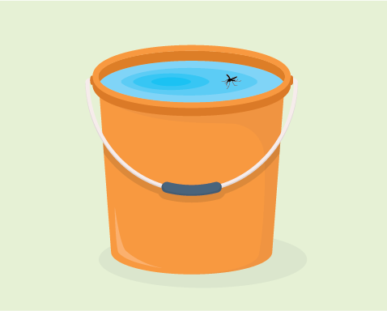
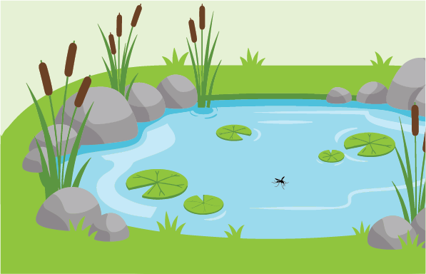
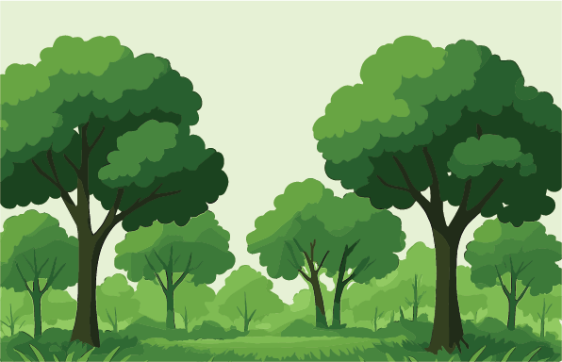

Habitats des vecteurs
Les moustiques peuvent être trouvés dans l’eau stagnante près des étangs et des lacs, ou dans des seaux et récipients contenant de l’eau.
Les tiques se trouvent dans les zones boisées comme les forêts, les prairies et les jardins.
Notes:
Utilisez l’identification des vecteurs pour montrer aux élèves leurs habitats

Slide 8

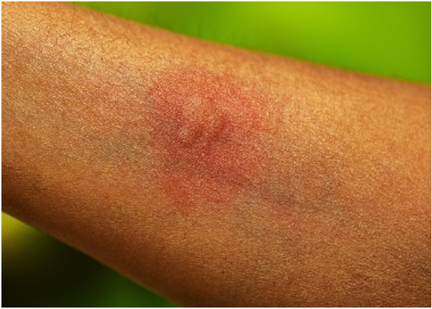
Infections transmises par les moustiques
Différents types de moustiques provoquent différents types d’infections.
La femelle moustique Aedes transmet le Chikungunya, la dengue, la fièvre jaune et les virus Zika.
La femelle moustique Anophèles transmet le parasite du paludisme.
La femelle moustique Culex transmet le virus du Nil occidental.
Notes:
Dites aux élèves que les moustiques transmettent des infections en piquant une personne ou un hôte infecté, puis en piquant une autre personne/hôte, ce qui les infecte.
Montrez aux élèves les photos des piqûres de moustiques.

Slide 9
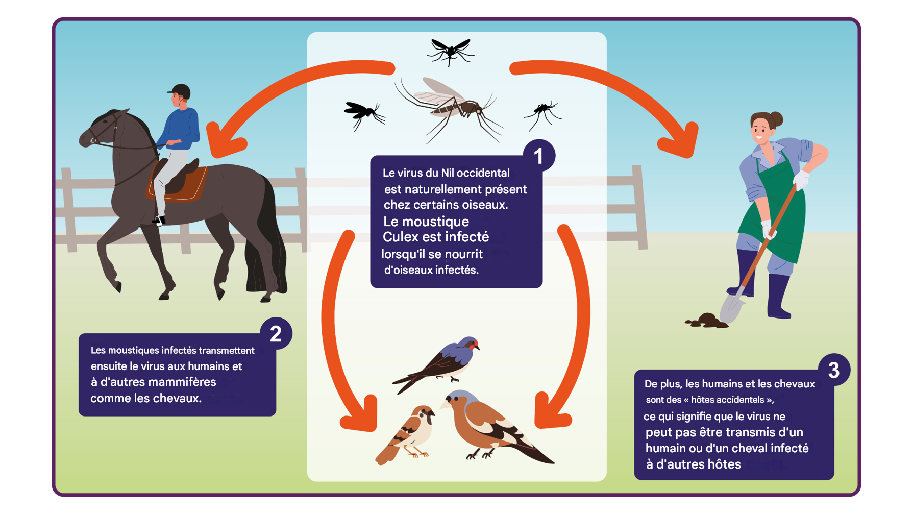
Piqûres de moustiques et transmission
Des vecteurs comme les moustiques propagent l’infection par piqûres.
Un moustique pique une personne infectée et attrape le virus/parasite.
Le virus/parasite se développe à l’intérieur du moustique.
Le moustique pique alors une autre personne, et le virus/parasite entre dans son sang.
Virus du Nil occidental
Notes:
Utilisez le schéma de transmission des infections des moustiques pour expliquer comment se transmettre les infections transmises par les moustiques.

Slide 10
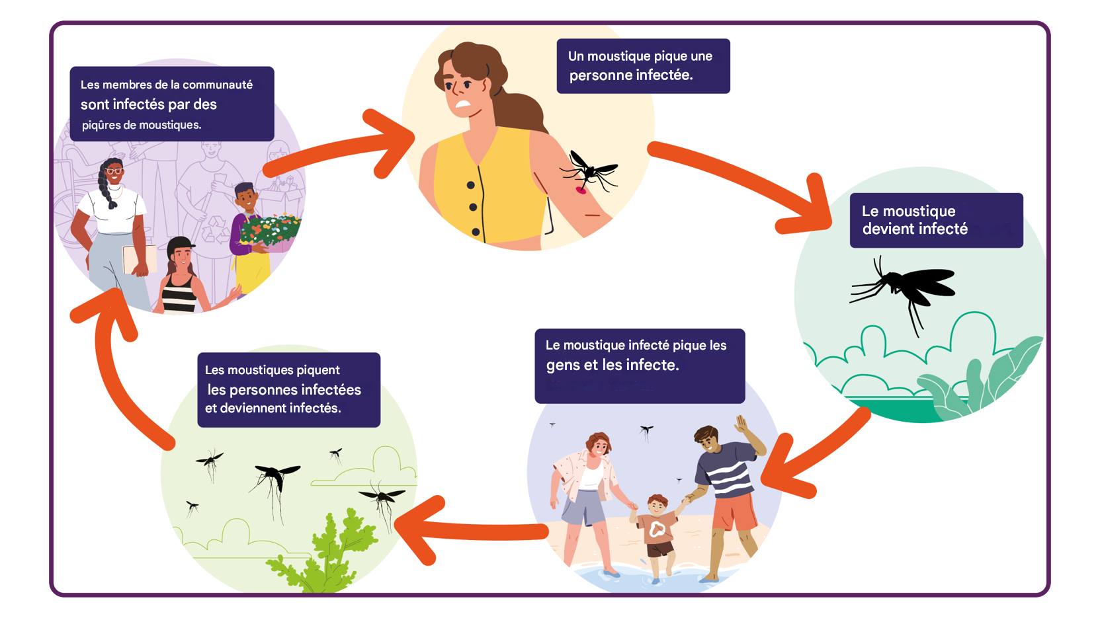
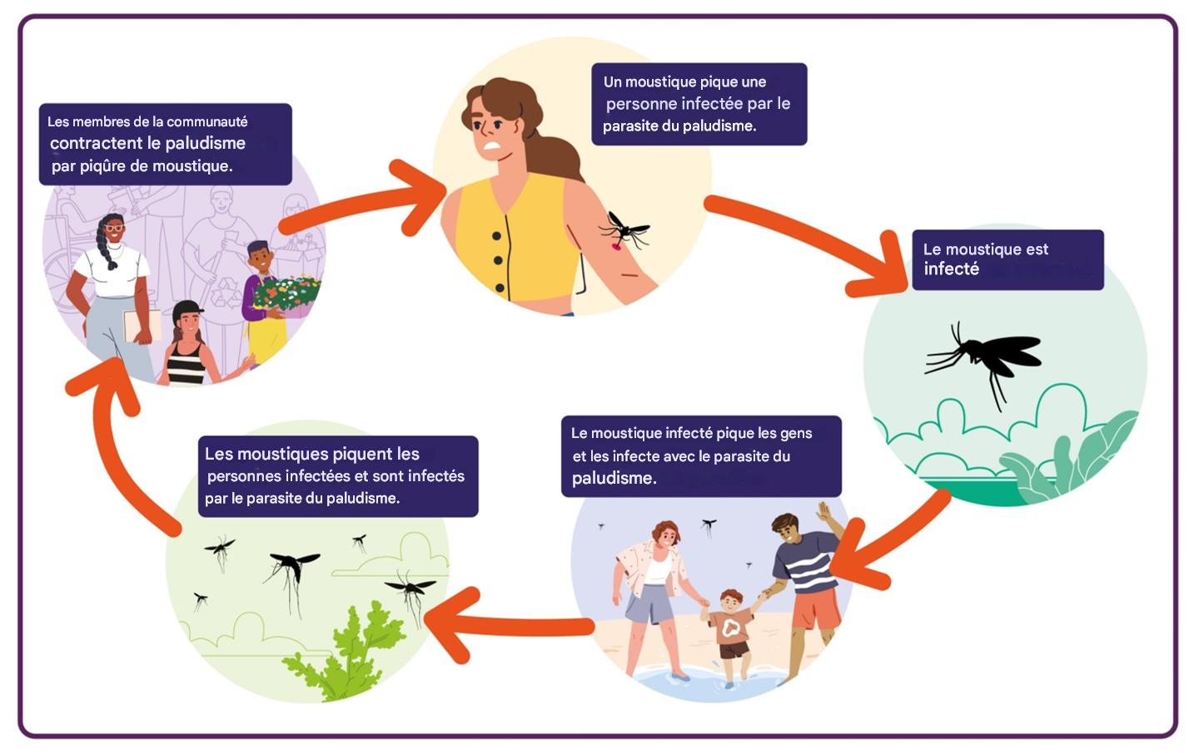
Tick Bites and Transmission
Piqûres de moustiques et transmission
Dengue, Fièvre jaune, Chikungunya, Virus Zika
Paludisme
Notes:
Utilisez le schéma de transmission des infections des moustiques pour expliquer comment se transmettre les infections transmises par les moustiques.

Slide 11
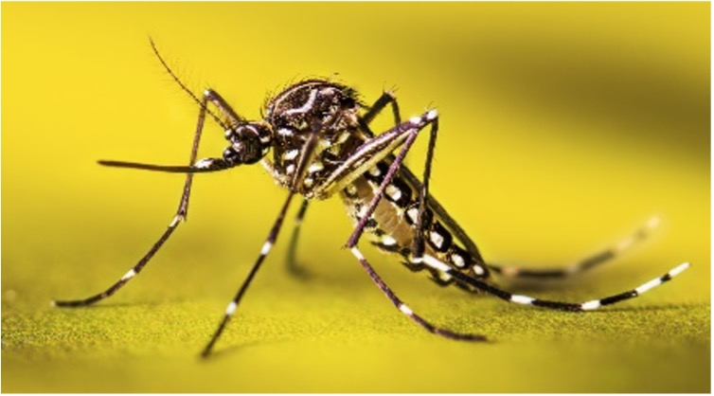
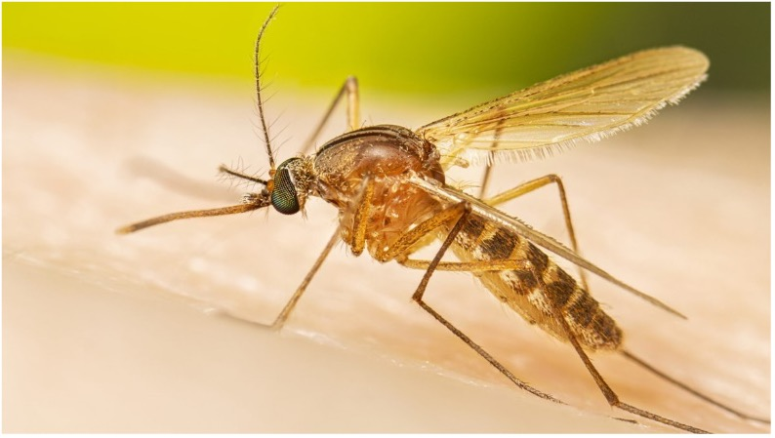
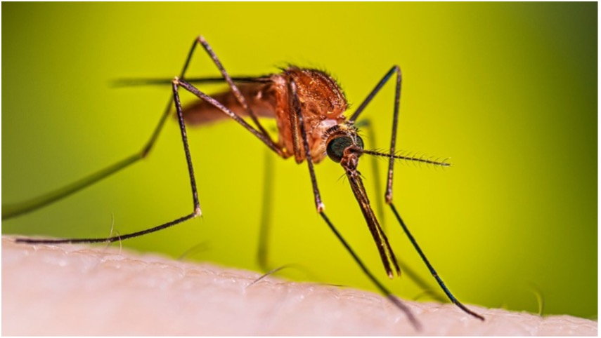
Différents types de moustiques
Pouvez-vous identifier la différence de comportement et d’apparence des différents moustiques ci-dessous ?
Les piqûres de moustiques d’Aedes sont principalement en journée, surtout le matin et en fin d’après-midi. Il présente un motif blanc et noir sur son corps.
La plupart des espèces de moustiques Culex piquent la nuit, se nourrissant du crépuscule à l’aube.
Les espèces les plus courantes sont de couleur brunâtre.
Le moustique Anopheles pique également la nuit à partir de la fin de la soirée et il se distingue des autres par la longueur de ses palpes (organe sensoriel près de sa trompe).

Slide 12
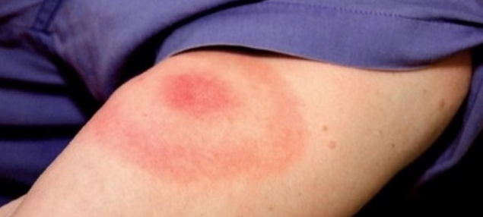
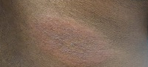
Infections transmises par les tiques
La tique Ixodes transmet la maladie de Lyme et l’encéphalite à tique.
La maladie de Lyme est causée par une bactérie tandis que l’encéphalite à tique est causée par un virus. La maladie de Lyme touche aussi les animaux, en particulier les chiens.
Notes:
Expliquez que la maladie de Lyme est l’infection vectorielle la plus répandue en Europe et au Royaume-Uni, avec environ 3 000 à 4 000 nouveaux cas chaque année au Royaume-Uni.

Slide 13
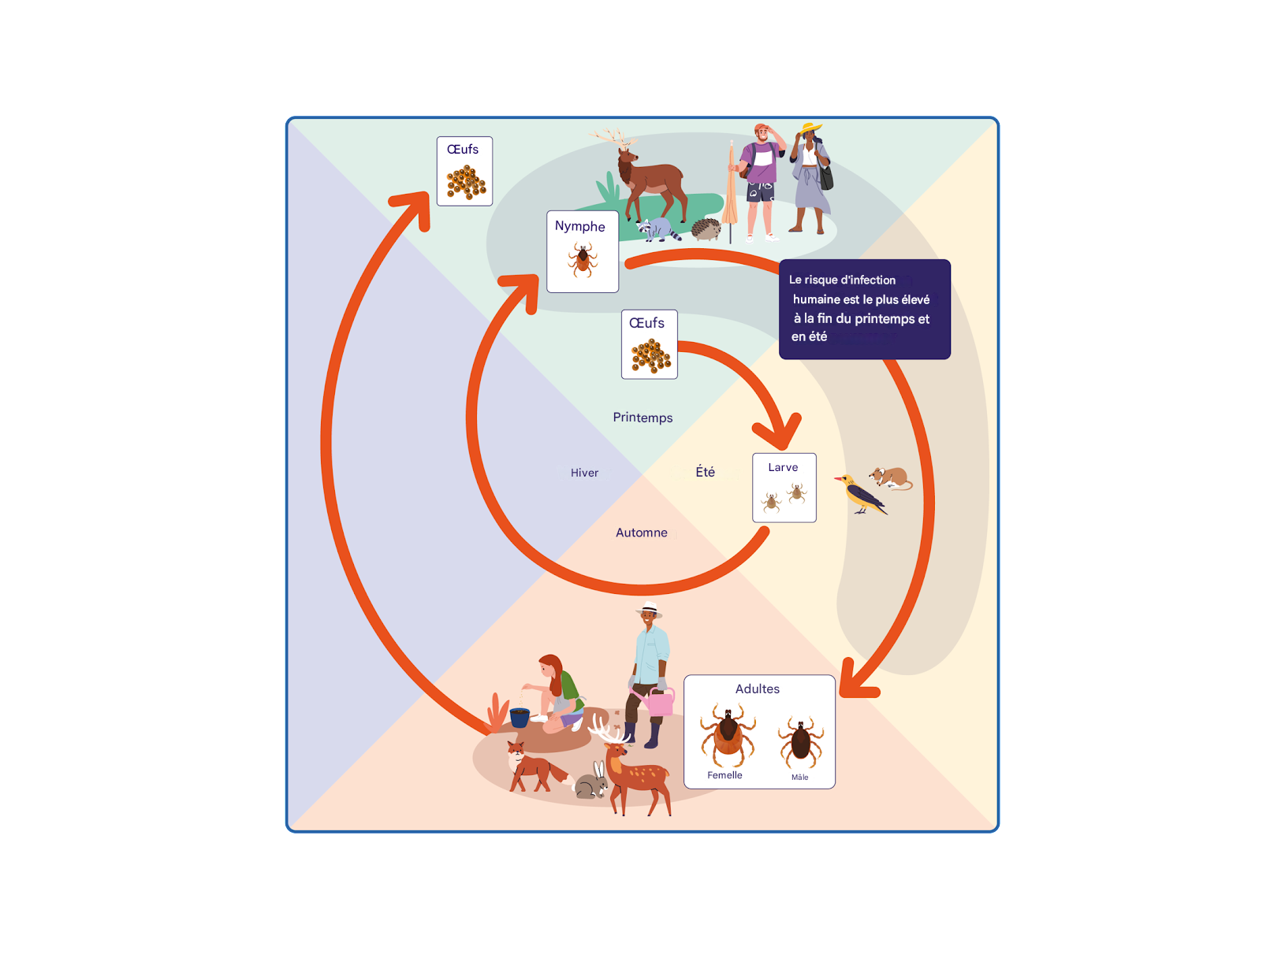
Tick Bites and Transmission
Morsures de tiques et transmission
Les tiques transmettent aussi l’infection par morsure, mais cela fonctionne différemment – elles doivent rester attachées à la peau un certain temps pour transmettre les microbes.
Notes:
Utilisez le diagramme de transmission des infections des tiques pour expliquer comment la transmission des infections transmises par les tiques

Slide 14
Prévention
Moustiques – utilisez des moustiquaires, gardez les récipients d’eau couverts et jetez fréquemment toute eau stagnante.
Tiques – vérifiez votre corps et celui de vos animaux, et retirez les tiques à l’aide d’une pince à épiler.
Les vaccins – l’un existe contre la fièvre jaune, un autre contre l’encéphalite à tique et un autre contre la dengue.
Médicaments – Le paludisme peut être évité en utilisant des antipaludéens (lors de visites dans des pays endémiques du paludisme)
Notes:
Expliquez que l’évitement des morsures et des piqûres est la meilleure façon d’éviter les infections vectorielles. D’autres méthodes utiles sont le port de vêtements de protection à l’extérieur et l’utilisation d’un répulsif anti-insectes.

Slide 15
Activité principale :
Prévenir et protéger
Notes:
Donnez une description des infections courantes que les vecteurs propagent (maladie de Lyme, encéphalite à tiques, paludisme, dengue, Zika, chikungunya, virus du Nil occidental) et expliquez l’importance de la prévention contre celles-ci.
Montrez et expliquez les différentes techniques de prévention (voir la fiche de soutien Prévenir et Protéger)
Divisez la classe en groupes de 4 à 5 et proposez à chaque groupe un scénario différent.
Vous pouvez vouloir montrer aux élèves les images des scénarios (voir Photos de scénarios du défi de prévention).
Chaque groupe discutera ensuite et décidera de la ou des méthodes de prévention les plus appropriées dans leur situation.
Faites ensuite présenter aux groupes leur scénario et quelle méthode de prévention doit être utilisée dans ce cas.

Slide 16




Prévenir et protéger : Comment se protéger des vecteurs?
Divisez-vous en groupes de 4 à 5.
Votre professeur proposera à chaque groupe un scénario différent.
Discutez entre vous et décidez quelles méthodes de prévention sont les meilleures à utiliser dans cette situation.
Choisissez une personne pour présenter le scénario et la méthode de prévention à utiliser dans ce cas.
Notes:
Cachez des cartes d’insectes plastifiés (moustiques ou tiques) dans des lieux extérieurs réalistes où les insectes pourraient vivre ou se reproduire :
Près des flaques d’eau stagnante (moustiques)
Dans les hautes herbes ou les buissons (tiques)
Distribuez des loupes jouets à chaque élève et introduisez l’idée des insectes en montrant des images d’exemple. Expliquez qu’ils vont partir en chasse à l’habitat des vecteurs/insectes.
Les élèves doivent explorer l’enceinte de l’école par binôme ou en petits groupes, en utilisant leur loupe jouet pour trouver les images d’insectes.
Ils doivent ensuite noter sur la fiche de calcul, les insectes (moustiques ou tiques) qu’ils ont trouvés et où ils les ont trouvés.

Slide 17
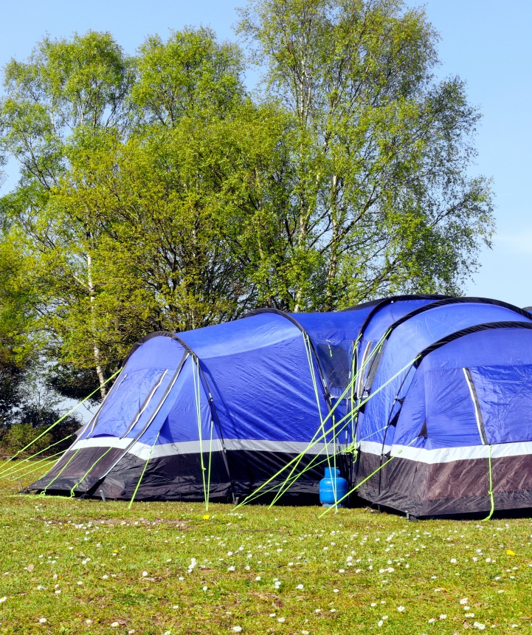



Situations
Camper dans une zone boisée
Ne pas couvrir une piscine la nuit
Jardiner à la maison
Vacances aux îles Caïmans
Notes:
Veuillez noter que les techniques listées ici ne sont pas exhaustives. Ils représentent des exemples que les étudiants peuvent choisir d’appliquer ou de suggérer lorsqu’ils répondent à ces scénarios. Cela s’applique également aux fiches d’assistance aux activités associées.

Slide 18
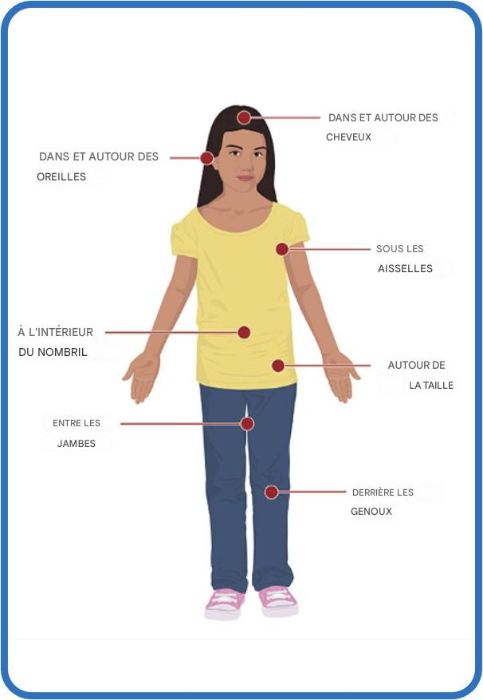
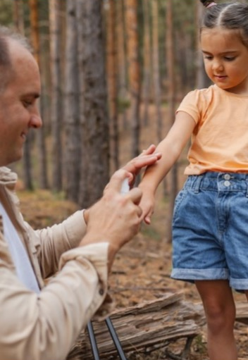
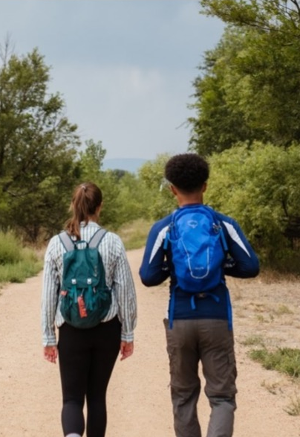
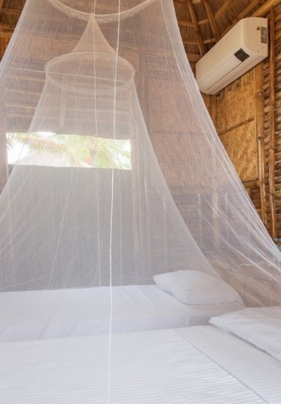
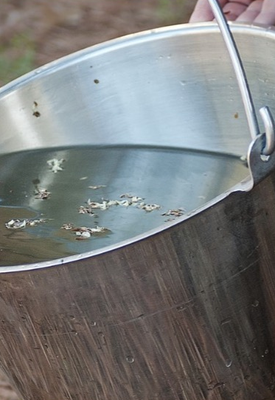
Techniques de prévention/protection
Utilisation d’un répulsif contre les moustiques et les tiques
Porter des vêtements de protection
Dormir sous une moustiquaire
Enlever / recouvrir l’eau stagnante
Vérifier votre corps et vos animaux pour détecter des tiques
Notes:
Veuillez noter que les techniques listées ici ne sont pas exhaustives. Ils représentent des exemples que les étudiants peuvent choisir d’appliquer ou de suggérer lorsqu’ils répondent à ces scénarios. Cela s’applique également aux fiches d’assistance aux activités associées.

Slide 19
Réponses
Dormir sous une moustiquaire
Utilisation d’un répulsif contre les moustiques et les tiques
Enlever / recouvrir l’eau stagnante
Porter des vêtements de protection
Vérifier votre corps et vos animaux pour détecter des tiques
Wearing
protective clothing
Using insect repellent against mosquitoes and ticks
Porter des vêtements de protection
Utilisation d’un répulsif contre les moustiques et les tiques
Checking your body and your pets for ticks
Removing / covering stagnant water
Vérifier votre corps et vos animaux pour détecter des tiques
Dormir sous une moustiquaire
Enlever / recouvrir l’eau stagnante
Notes:
Veuillez noter que les techniques listées ici ne sont pas exhaustives. Ils représentent des exemples que les étudiants peuvent choisir d’appliquer ou de suggérer lorsqu’ils répondent à ces scénarios. Cela s’applique également aux fiches d’assistance aux activités associées.

Slide 20
Les moustiques et les tiques peuvent-ils être utiles ?
Pollinisateurs
Réseau alimentaire
Santé de l’environnement
Contrôle de la population
Notes:
Expliquez aux élèves les façons dont les moustiques et les tiques peuvent être utiles :
Pollinisateurs – Les moustiques se nourrissent du nectar des fleurs en transférant le pollen d’une fleur à une autre, aidant les plantes à se reproduire en les fertilisant.
Réseau alimentaire – Les moustiques sont une source principale de nourriture pour les poissons, les oiseaux, les libellules, les araignées et les chauves-souris. Les tiques sont une source de nourriture pour certains reptiles, oiseaux et mammifères comme les opossums.
Santé de l’habitat – La population de tiques d’une région est un indicateur de la population d’animaux plus petits (par exemple rongeurs, lapins, écureuils).
Contrôle des populations - Les tiques régulent les populations animales en propageant des infections. Ainsi, des animaux plus faibles ou plus âgés meurent, créant ainsi de l’espace et des ressources pour que les individus plus jeunes et en meilleure santé puissent s’épanouir.

Slide 21
Changement climatique
Qu’est-ce que le changement climatique ?
Le changement climatique correspond aux variations à long terme des températures et des conditions météorologiques dues à des causes naturelles ou à des activités humaines. Le changement climatique a été attribué aux activités humaines.

Slide 22
Changement climatique et infections vectorielles
Existe-t-il un lien entre le changement climatique et la propagation des infections vectorielles ?
Non
Yes
Oui
Les moustiques, plus présents dans les régions chaudes, ont désormais déménagé dans d’autres pays qui avaient auparavant un climat plus frais mais qui sont maintenant plus chauds. Il y a désormais une augmentation des moustiques dans les zones qui connaissent davantage de précipitations et d’inondations dues aux changements climatiques.
Notes:
Expliquez aux élèves que le changement climatique est un facteur majeur dans l’augmentation de la propagation et de la prévalence des vecteurs et des infections vectorielles.
Utilisez quelques exemples issus des études de cas pour mieux expliquer le lien entre le climat et les infections vectorielles.

Slide 23
Activité 2 :
Où sont passés les vecteurs ?
Notes:
Utilisez le matériel complémentaire « Suivre la répartition globale des vecteurs » pour cette activité.
Faites un récapitulatif de ce que sont les vecteurs et comment ils transmettent les infections.
Expliquez le concept du changement climatique et son impact sur l’environnement.
En utilisant une grande carte du monde, expliquez où se trouvent généralement certains moustiques et tiques – marquez cela avec des post-its ou stylos de différentes couleurs.
Identifiez les pays vers lesquels ces moustiques et tiques se sont déplacés récemment (à partir de l’an 2000).
Discutez des changements dans votre pays.
Discutez avec les élèves du rôle du changement climatique dans la propagation des vecteurs.
Les élèves doivent ensuite créer une affiche ou rédiger un rapport sur le lien entre le changement climatique et les vecteurs – inclure des images, des cartes, des figures, et présenter cela à la classe.

Slide 24
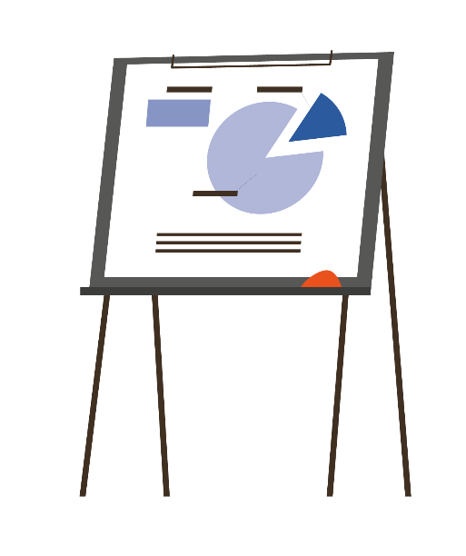

Où sont passés les vecteurs ?
En utilisant une grande carte du monde, expliquez où se trouvent généralement certains moustiques et tiques – marquez cela avec des post-its ou stylos de différentes couleurs.
Identifiez les pays vers lesquels ces moustiques et tiques se sont déplacés récemment (à partir de l’an 2000).
Discutez des changements dans votre pays.
Créez une affiche ou rédigez un rapport sur le lien entre le changement climatique et les vecteurs – incluez des images, des cartes, des figures, et présentez cela à la classe.
Notes:
Utilisez le matériel complémentaire « Suivre la répartition globale des vecteurs » pour cette activité.
Faites un récapitulatif de ce que sont les vecteurs et comment ils transmettent les infections.
Expliquez le concept du changement climatique et son impact sur l’environnement.
En utilisant une grande carte du monde, expliquez où se trouvent généralement certains moustiques et tiques – marquez cela avec des post-its ou stylos de différentes couleurs.
Identifiez les pays vers lesquels ces moustiques et tiques se sont déplacés récemment (à partir de l’an 2000).
Discutez des changements dans votre pays.
Discutez avec les élèves du rôle du changement climatique dans la propagation des vecteurs.
Les élèves doivent ensuite créer une affiche ou rédiger un rapport sur le lien entre le changement climatique et les vecteurs – inclure des images, des cartes, des figures, et présenter cela à la classe.

Slide 25
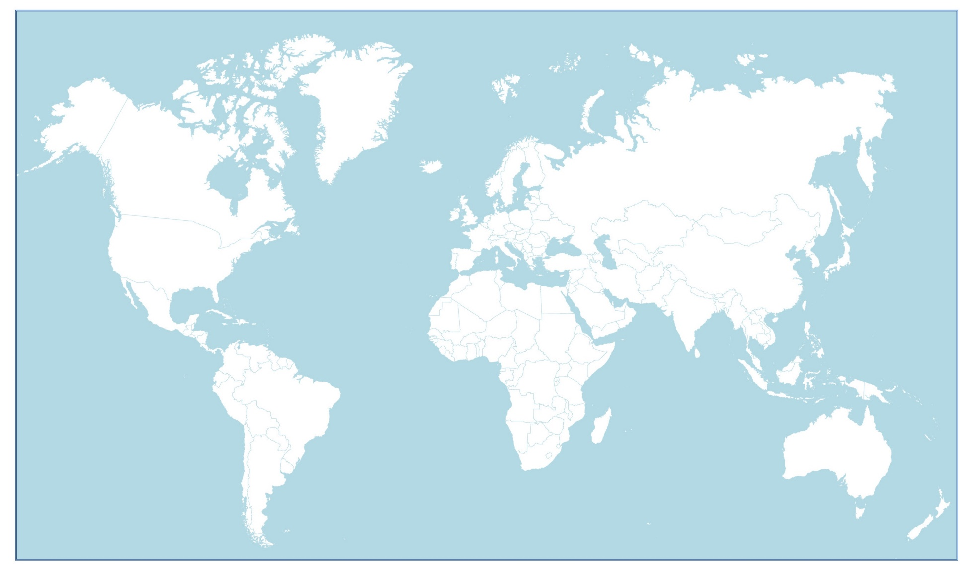
Où sont passés les vecteurs ?
Notes:
Utilisez le matériel complémentaire « Suivre la répartition globale des vecteurs » pour cette activité.
Faites un récapitulatif de ce que sont les vecteurs et comment ils transmettent les infections.
Expliquez le concept du changement climatique et son impact sur l’environnement.
En utilisant une grande carte du monde, expliquez où se trouvent généralement certains moustiques et tiques – marquez cela avec des post-its ou stylos de différentes couleurs.
Identifiez les pays vers lesquels ces moustiques et tiques se sont déplacés récemment (à partir de l’an 2000).
Discutez des changements dans votre pays.
Discutez avec les élèves du rôle du changement climatique dans la propagation des vecteurs.
Les élèves doivent ensuite créer une affiche ou rédiger un rapport sur le lien entre le changement climatique et les vecteurs – inclure des images, des cartes, des figures, et présenter cela à la classe.

Slide 26
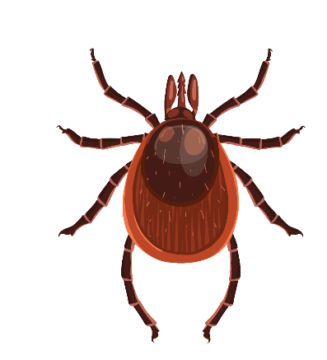

Facteurs influençant la propagation des infections vectorielles
Pouvez-vous citer d’autres facteurs environnementaux qui influencent la propagation des moustiques et des tiques ?
Moustiques
Les sites de reproduction comme l’eau stagnante dans des contenants, les égouts et les gouttières
Tiques
Zones à végétation dense (zones herbeuses, broussailleuses et boisées)
Présence de rongeurs et d’oiseaux, qui sont les principaux hôtes

Slide 27
Activité complémentaire :
Mots croisés de prévention

Slide 28
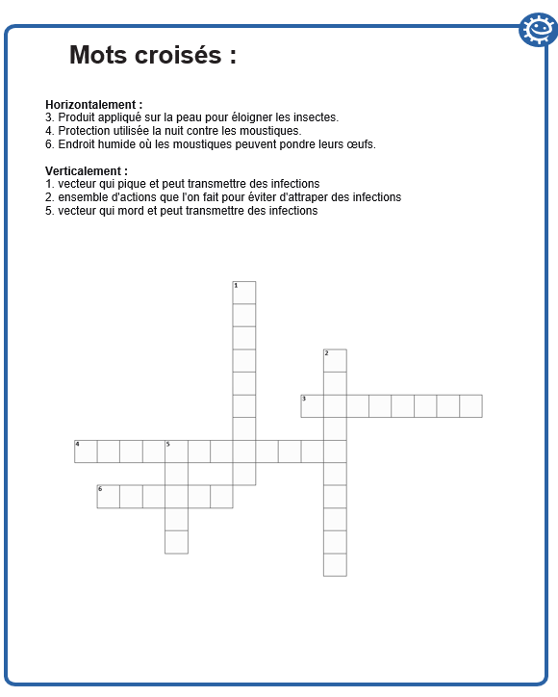
Mots croisés de prévention
Complétez les mots croisés.

Slide 29
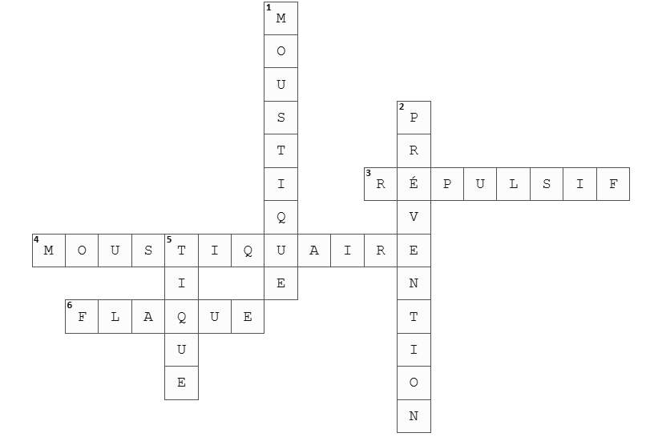
Réponses aux mots croisés

Slide 30
Discussion

Slide 31
Points de discussion
Quels sont les différents facteurs impliqués dans le changement climatique et la propagation des infections vectorielles ?
Qu’avez-vous trouvé le plus surprenant dans les résultats de l’Activité 2 ?
Comment les moustiques provoquent-ils des infections ?
Comment les tiques provoquent-elles des infections ?

Slide 32
Consolidation de l’apprentissage

Slide 33

Rédigez un paragraphe ou trois phrases pour résumer ce que vous avez appris pendant la leçon.

Slide 34


